Slide 1

SEMINÁRIOS DE LÍNGUA INGLESA 2019
PROFª CRISTIANE DE BRITO CRUZ

Slide 2
DATAS:
02/04/2019 – GRUPO 1 E GRUPO 2
08/04/2019 – GRUPO 3 E GRUPO 4
09/04/2019 – GRUPO 5 E GRUPO 6
16/04/2019 – GRUPO 7 e revisão
22/04/2019 – Avaliação Bimestral

Slide 3
TODOS OS GRUPOS DEVEM FAZER ATIVIDADES UTILIZANDO SÉRIES (PARTES DE SÉRIES OU FILMES)
UTILIZAR A FORMA DE PASSADO QUE É DO GRUPO E MOSTRAR EM CENAS NOS FILMES OU NAS SÉRIES;
PODE TAMBÉM TRAZER UMA MÚSICA;
A EXPLICAÇÃO PRIMEIRO DEPOIS A DEMONSTRAÇÃO NAS CENAS;
OBS: As cenas dos filmes e ou série nas quais a pessoa está contando alguma história serão as cenas que vocês devem procurar para acharem os assuntos de vocês. Boa sorte.

Slide 4
ASSUNTOS:
GRUPO 1: SIMPLE PAST – VERBOS REGULARES, PASSADO DE “TO BE” E PRONÚNCIA DO –ED;
GRUPO 2: SIMPLE PAST – VERBOS IRREGULARES (LISTA DE VERBOS COM FORMATO PARECIDO) E FORMAS NEGATIVA E INTERROGATIVA;
GRUPO 3: PAST PROGRESSIVE, FORMAS E USO, OBSERVAÇÕES ORTOGRÁFICAS DO ACRÉSCIMO DE –ING;
GRUPO 4: PRESENT PERFECT E SEU USO COMO PASSADO, FORMAS, USO, INTERROGATIVA E NEGATIVA E USO DE SINCE E FOR;

Slide 5
ASSUNTOS:
GRUPO 5: PAST PERFECT, FORMAS DO PARTICÍPIO (REGULARES E IRREGULARES), INTERROGATIVA E NEGATIVA;
GRUPO 6: PAST PROGRESSIVE X SIMPLE PAST, DIFERENÇAS DE USO, QUESTION TAG (PASSADO DE TO BE, PASSADO PROGRESSIVO E PASSADO SIMPLES)
GRUPO 7: PAST PERFECT X SIMPLE PAST, DIFERENÇAS DE USO, QUESTION TAG (PASSADO SIMPLES, PASSADO PROGRESSIVO, PRESENTE PERFEITO E PASSADO PERFEITO)
GRUPO 8: PERGUNTAS NO PASSADO, PRONOMES INTERROGATIVOS E RESPOSTAS CURTAS NO PASSADO.

Slide 6
COMPONENTES:
GRUPO 1: Viviane, Clayton, Bruno, Fernando, Virna e Ana Beatriz.
GRUPO 2: Carlos Daniel, José Alyson, Rallyson, Vinicius, Joalison.
GRUPO 3: Douglas, Luigi, Eliezer, Maria Raquel, Vitória Taluany.
GRUPO 4: Nicolas, Sérgio, João Batista, Luis Eduardo, Joalison, Jobel.
GRUPO 5: Túlio Ronivon, Odair, Clarice, Ericy.
GRUPO 6: Alyce, Lucas, Guilherme, Jadilson, Jamily, Thervyson.
GRUPO 7: Marcelo, Débora, Heitor, Ana Beatriz Duarte, Jeová.
GRUPO 8: Grazielly, Aysha, Isabelly, Ricaely, Ana Gabrielle, Maria Beatriz.

Slide 7
TODOS OS GRUPOS:
UTILIZAR SÉRIES OU FILMES;
TRAZER EXEMPLOS DO ASSUNTO DENTRO DO EPISÓDIO DA SÉRIE;
FAZER ATIVIDADES PARA A TURMA E DEPOIS DAR UMA NOTA;
OS EXERCÍCIOS DEVEM SER FEITOS EM DUAS PARTES:
1º FAZER PERGUNTAS SOBRE A CENA DA SÉRIE;
2º FAZER PERGUNTAS SOBRE O CONTEÚDO;
O EXERCÍCIO PODE SER EM GRUPOS, PODE SER DINÂMICAS.
OS ALUNOS PODEM DIVIDIR A APRESENTAÇÃO ASSIM:
2 EXPLICAM O CONTEÚDO GRAMATICAL;
2 TRABALHARAM MOSTRANDO NA CENA DO EPISÓDIO OS EXEMPLOS;
2 TOMAM CONTA DO EXERCÍCIO COM A TURMA.

Slide 8
VOCÊ ASSITIRÁ UM CENA DE UMA SÉRIE, IDENTIFIQUE NA LEGENDA AS FORMAS DE PASSADO.

Slide 9
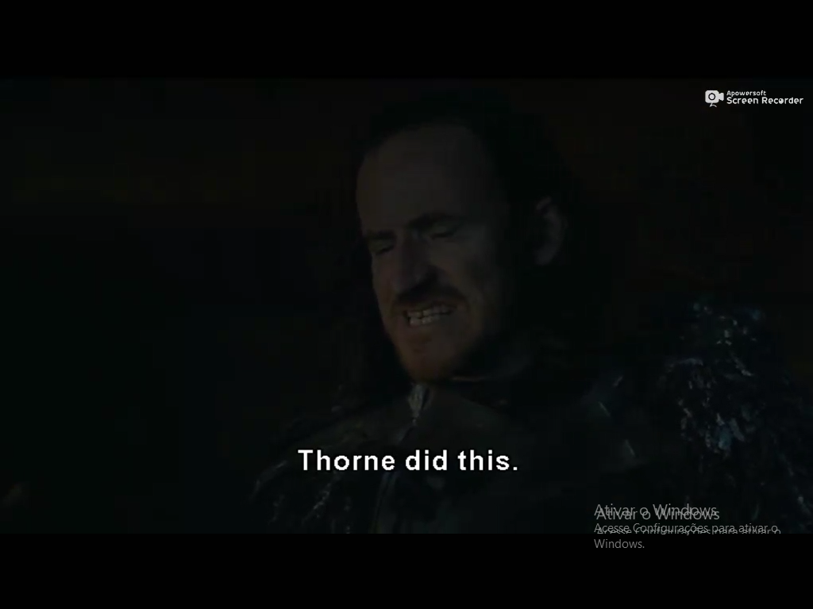
PAST TENSE – IRREGULAR VERBS
PRESENT | PAST | PARTICPLE
DO | DID | DONE

Slide 10
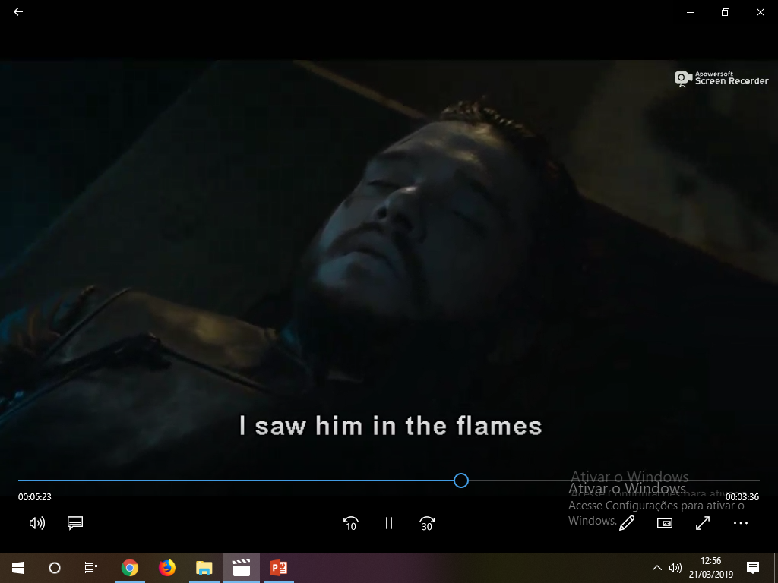
PAST TENSE – IRREGULAR VERBS
PRESENT | PAST | PARTICPLE
SEE | SAW | SEEN

Slide 11
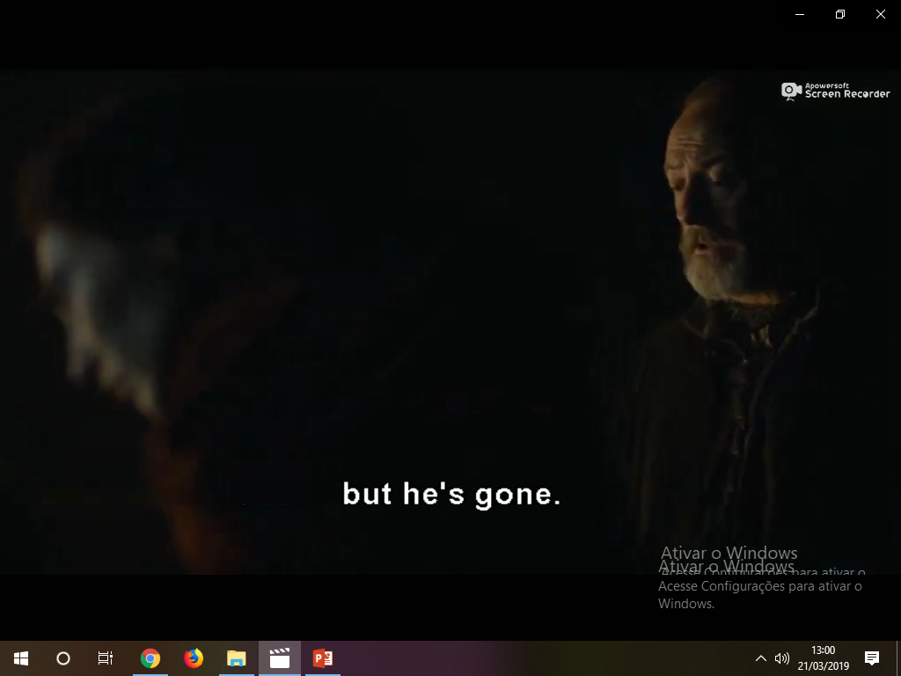
PRESENT PERFECT
O PRESENTE PERFEITO É USADO PARA TRATAR DE AÇÕES NO PASSADO SEM TEMPO DETERMINADO OU QUE CONTINUAM ATÉ O PRESENTE.
A TRADUÇÃO DESTA FRASE É “ELE SE FOI, ELE MORREU”.
SUBJECT | HAVE | PARTICPLE
HE | HAS | GONE

Slide 12
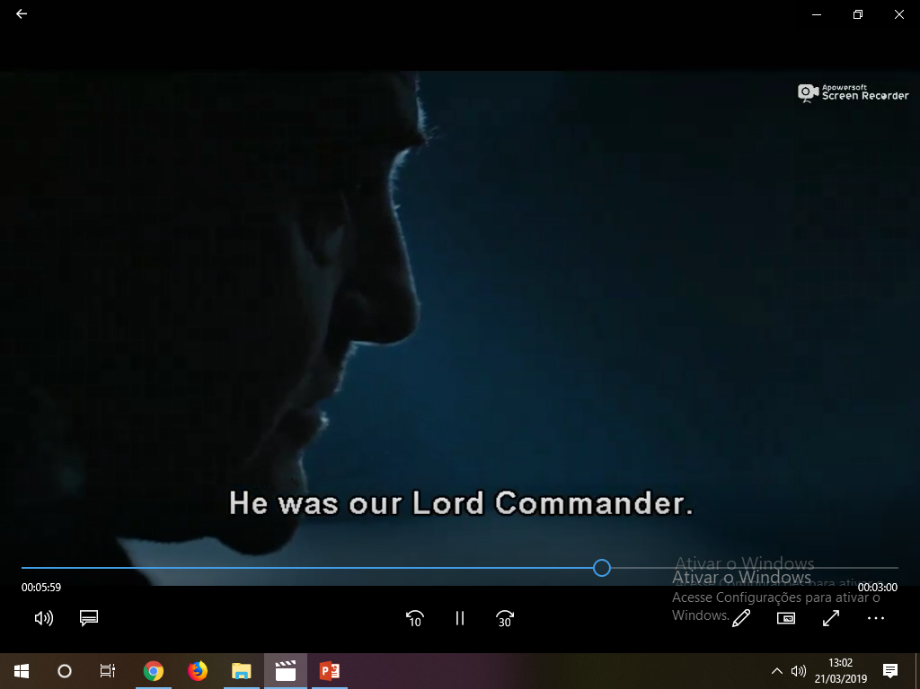
PAST TENSE – TO BE
SUBJECT | TO BE
HE | WAS

Slide 13
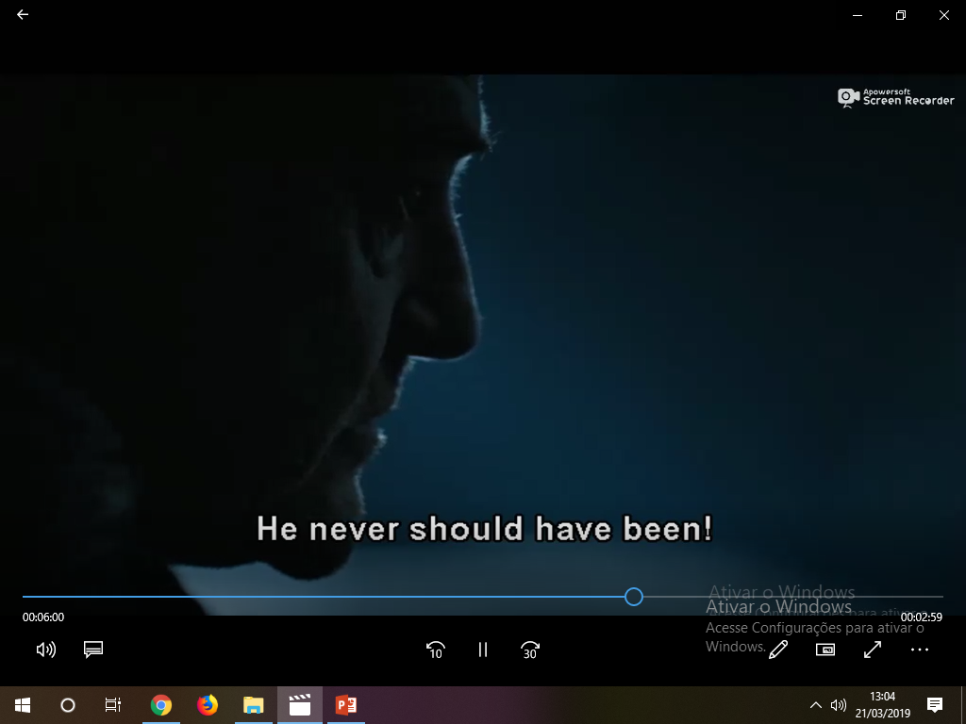
PRESENT PERFECT
O PRESENTE PERFEITO É USADO TAMBÉM PARA TRATAR DE AÇÕES NO PASSADO SEM TEMPO DETERMINADO OU QUE CONTINUAM ATÉ O PRESENTE.
A TRADUÇÃO DESTA FRASE É “ELE NUNCA DEVERIA TER SIDO”.
SUBJECT | ADVERB | MODAL | HAVE + | PARTICIPLE
HE | NEVER | SHOULD | HAVE | BEEN

Slide 14
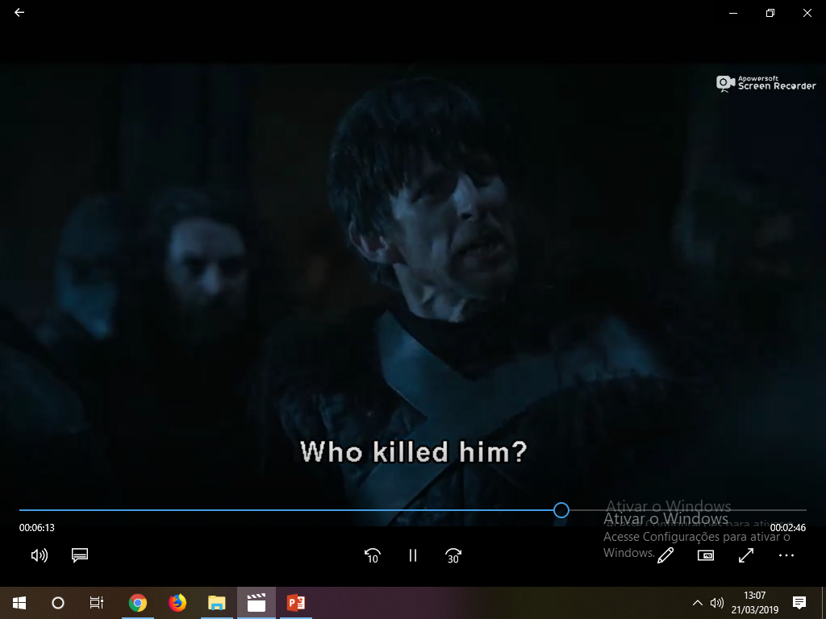
SIMPLE PAST - REGULAR
WHO É UM PRONOME INTERROGATIVO, SERVE PARA FAZER PERGUNTAS. SIGINICA “QUEM”. NA FRASE ESTÁ FUNCIONANDO COMO SUJEITO.
OUTRO PRONOME É WHAT (O QUÊ?). POR EXEMPLO WHAT HAPPENED? SERIA “O QUÊ ACONTECEU?”
VERB | PAST | PARTICPLE | PRONÚNCIA -ED
KILL | KILLED | KILLED | /d/

Slide 15
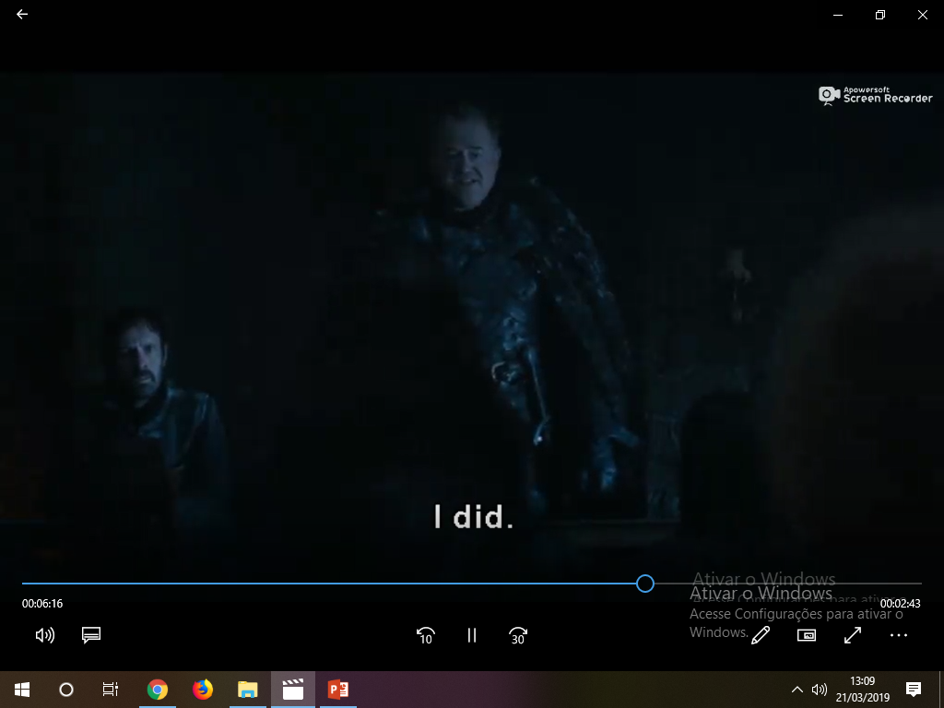
SIMPLE PAST - IRREGULAR
DID É UTILIZADO EM RESPOSTAS CURTAS E SUBSTITUI O SUGNIFICADO DE QUALQUER VERBO. POR EXEMPLO:
WHO COOKED THE TURKEY?
I DID
WHO BECAME KING?
HE DID.
VERB | PAST | PARTICPLE
DO | DID | DONE

Slide 16
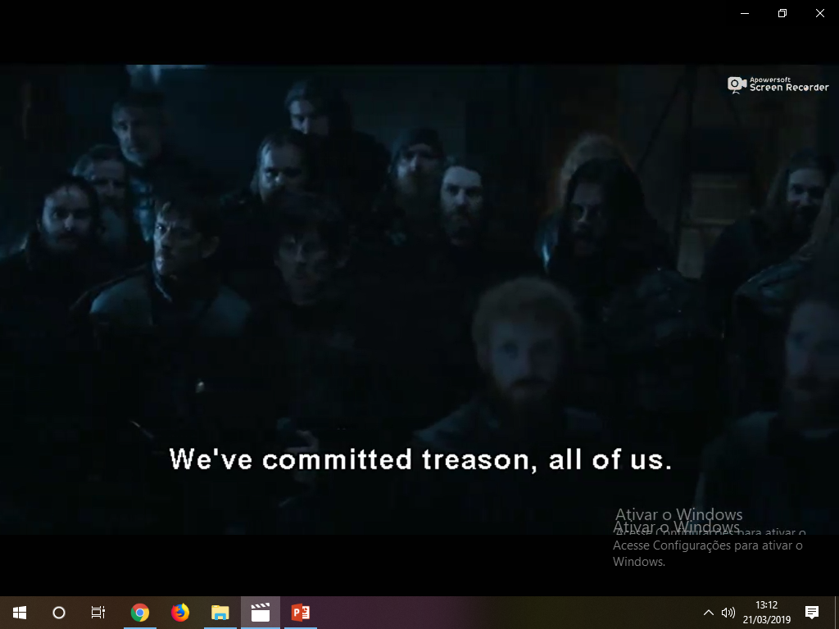
PRESENT PERFECT
A TRADUÇÃO DESTA FRASE É “NÓS COMETEMOS TRAIÇÃO, TODOS NÓS”.
AO ACRESCENTAR –ED EM VERBOS QUE TERMINAM COM -MIT OU -FER NÓS DOBRAMOS A ÚLTIMA CONSOANTE. SÃO VERBOS DO TIPO CVC COM A ÚLTIMA SÍLABA TÔNICA (FORTE).
SUBJECT | HAVE + | VERB | PRONÚNCIA –ED
WE | ‘VE = HAVE | COMMITTED | /Id/

Slide 17
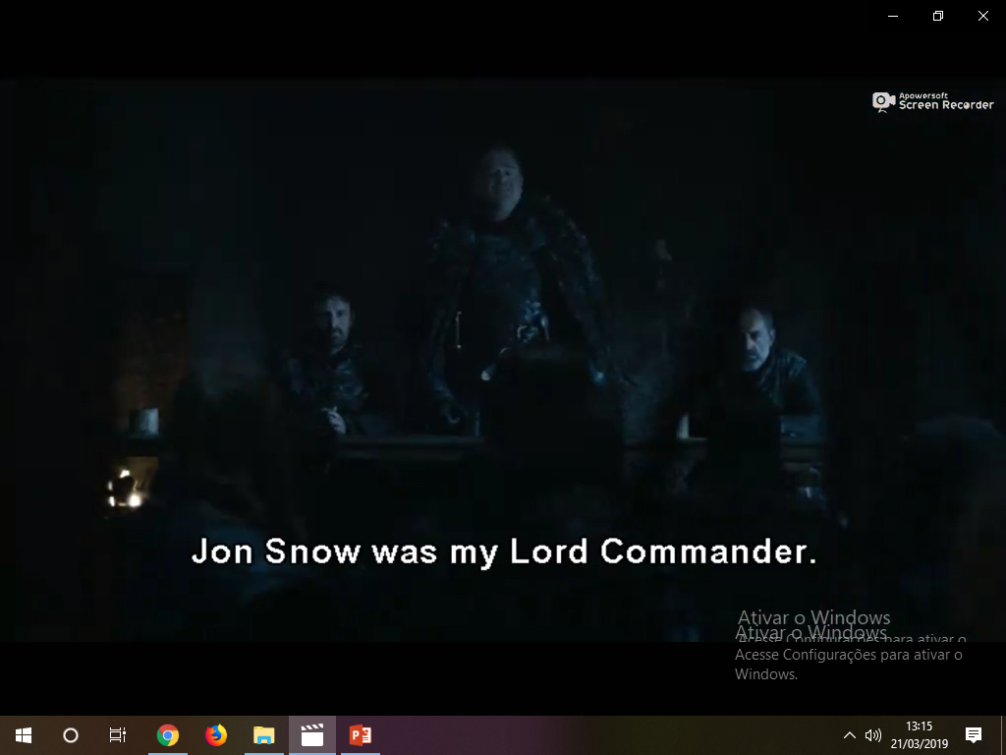
SIMPLE PAST – TO BE
SUBJECT | TO BE
JOHN SNOW (HE) | WAS

Slide 18
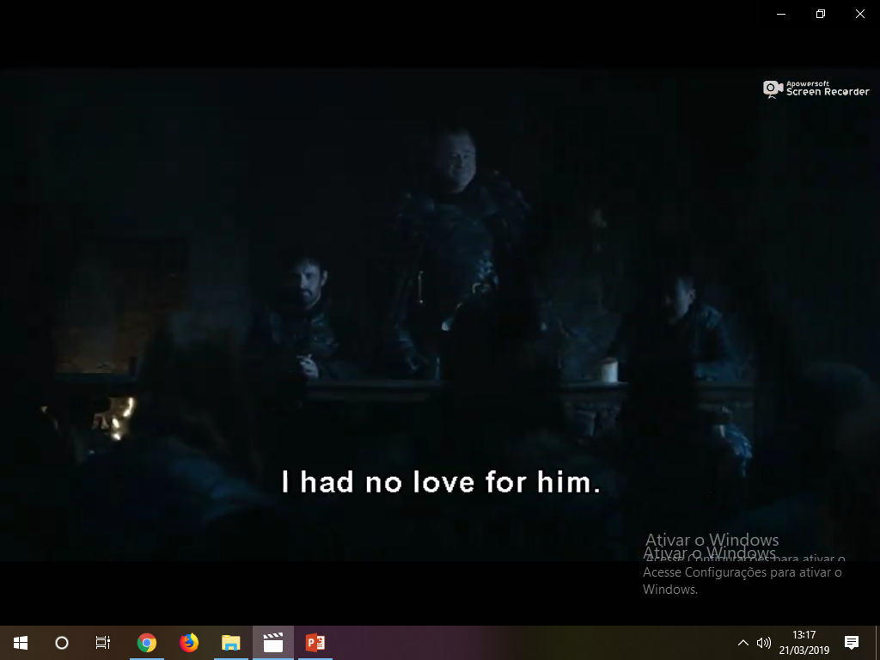
SIMPLE PAST - IRREGULAR
PRESENT | PAST | PARTICPLE
HAVE | HAD | HAD

Slide 19
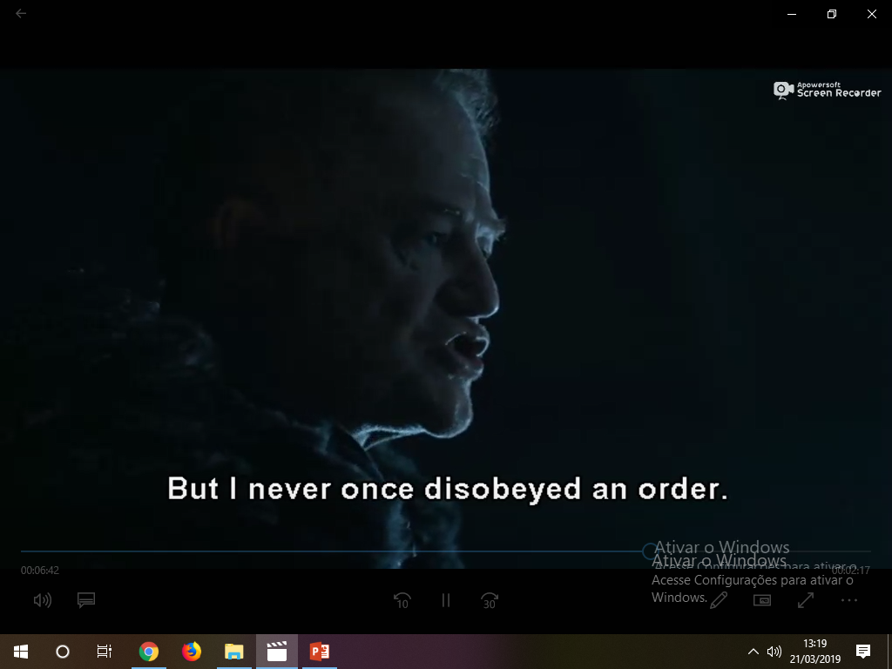
SIMPLE PAST - REGULAR
PRESENT | PAST | PARTICPLE | PRONÚNCIA -ED
DISOBEY | DISOBEYED | DISOBEYED | /d/

Slide 20
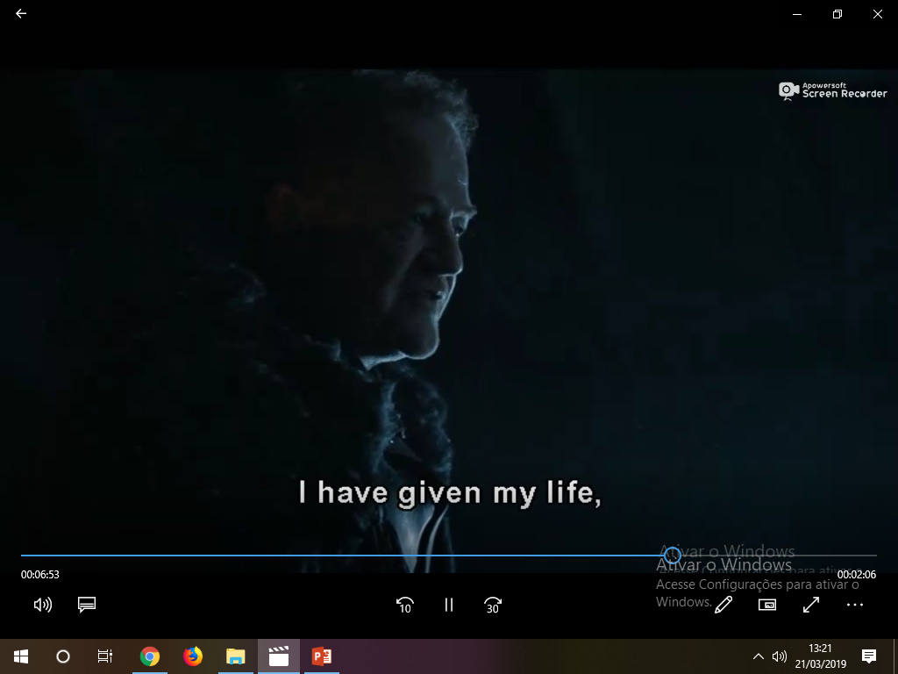
PRESENT PERFECT
NO USO DO PRESENTE PERFECT NESTA FRASE ELE QUER DIZER QUE ELE DEU A VIDA PELA PATRULHA DA NOITE E QUE AINDA ESTÁ DANDO SUA VIDA POR ELA. UMA AÇÃO QUE INICIOU NO PASSADO NUM TEMPO IMPRECISO E CONTINUA ATÉ O MOMENTO. VOCÊ TAMBÉM PODE TRADUZIR COMO “EU TENHO DADO”.
SUBJECT | HAVE + | VERB
I | HAVE | GIVEN

Slide 21
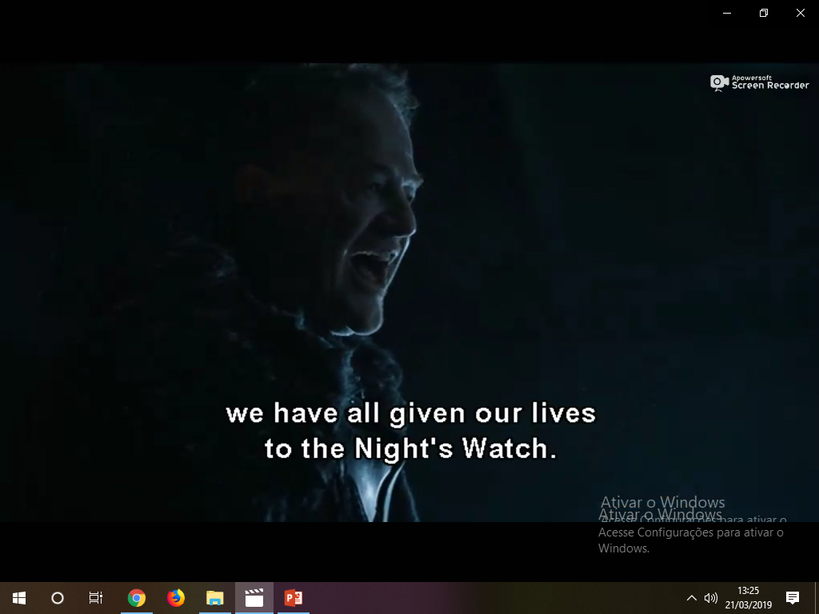
PRESENT PERFECT
AQUI ELE FALA QUE TODOS NÓS TEMOS DADO NOSSAS VIDA PELA PATRULHA DA NOITE.
SUBJECT | HAVE + | VERB
WE | HAVE | GIVEN

Slide 22
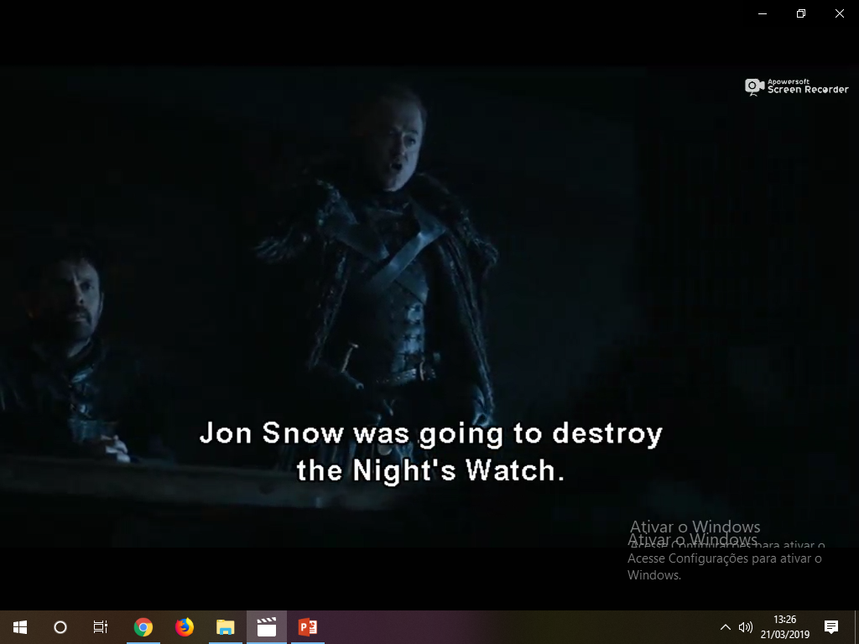
TEMOS UMA FRASE DE AÇÃO INCOMPLETA, PORTANTO PRESENTE CONTÍNUO/ PROGRESSIVO.
A TRADUÇÃO DESTA FRASE É “ELE ESTAVA ‘PRESTES’ A DESTRUIR A PATRULHA DA NOITE, OU ELE ESTAVA INDO DESTRUIR...
O PERSONAGEM PODERIA TER DITO “HE WAS DESTROYING” MAS NESTE CASO A DESTRUIÇÃO JÁ TERIA INICIADO. AO MATAR JOHN SNOW ELES PREVENIRAM QUE ELE FIZESSE ESTA DESTRUIÇÃO, POR ISSO O USO DO GOING TO.
PAST PROGRESSIVE
SUBJECT | TO BE | VERB
JOHN SNOW (HE) | WAS | GOING

Slide 23
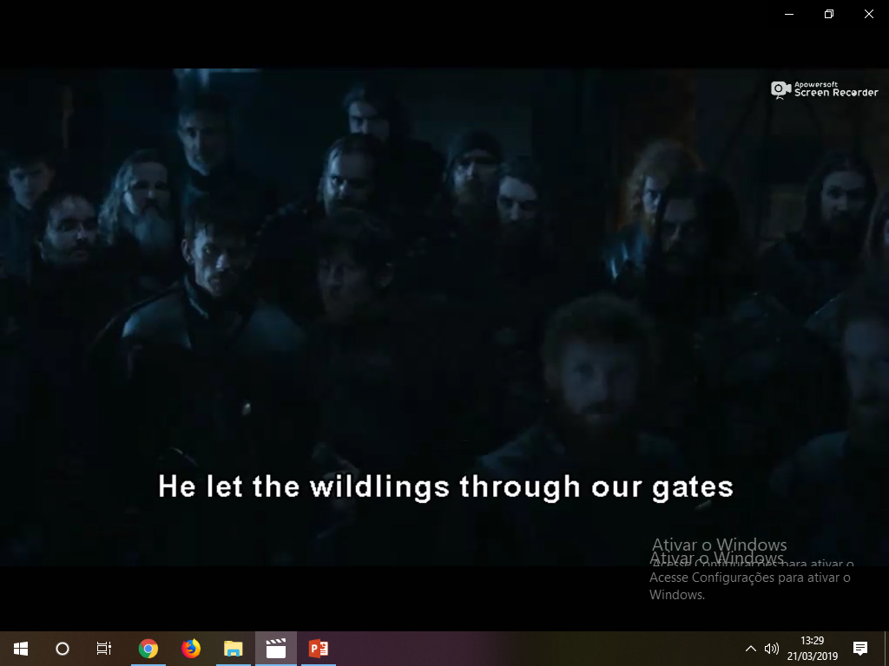
SIMPLE PAST
PRESENT | PAST | PARTICIPLE
LEAVE | LET | LET

Slide 24
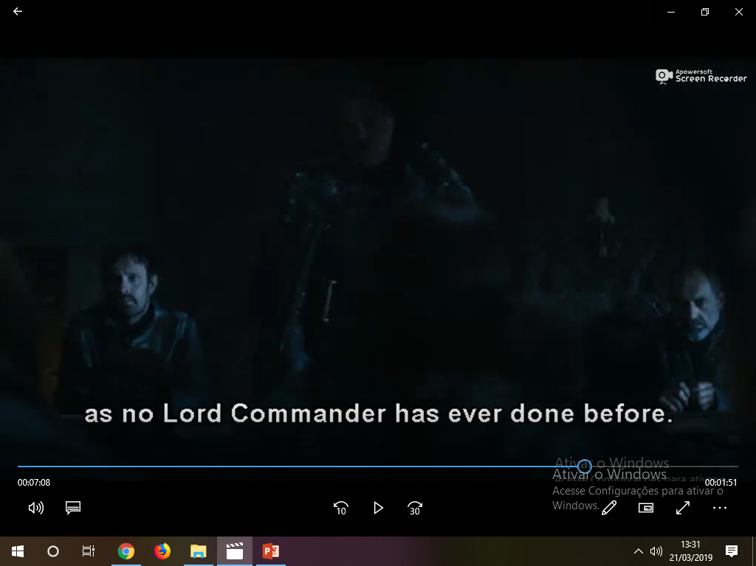

EVER É UMA PALAVRA MUITO UTILIZADA NO PRESENTE PERFECT E QUER DIZER “NUNCA” “JAMAIS” OU “ALGUMA VEZ”.
EM PERGUNTAS QUER DIZER “ALGUMA VEZ”, POR EXEMPLO:
HAVE YOU EVER BEEN IN UNITED STATES?
VOCÊ JÁ FOI ALGUMA VEZ AOS ESTADOS UNIDOS?
NA FRASE DO EXEMPLO QUER DIZER “NUNCA” OU “JAMAIS”
SUBJECT | HAVE + | ADVÉRBIO | PARTICPLE
LORD COMMANDER | HAS | EVER | DONE

Slide 25
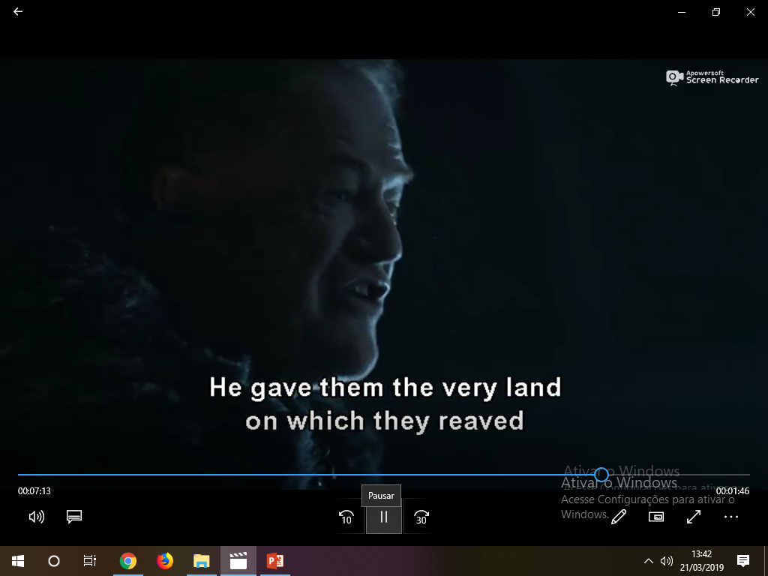
SIMPLE PAST – REGULAR AND IRREGULAR
PRESENT | PAST | PARTICIPLE
GIVE | GAVE | GIVEN
PRESENT | PAST | PARTICIPLE
REAVE | REAVED | REAVED

Slide 26
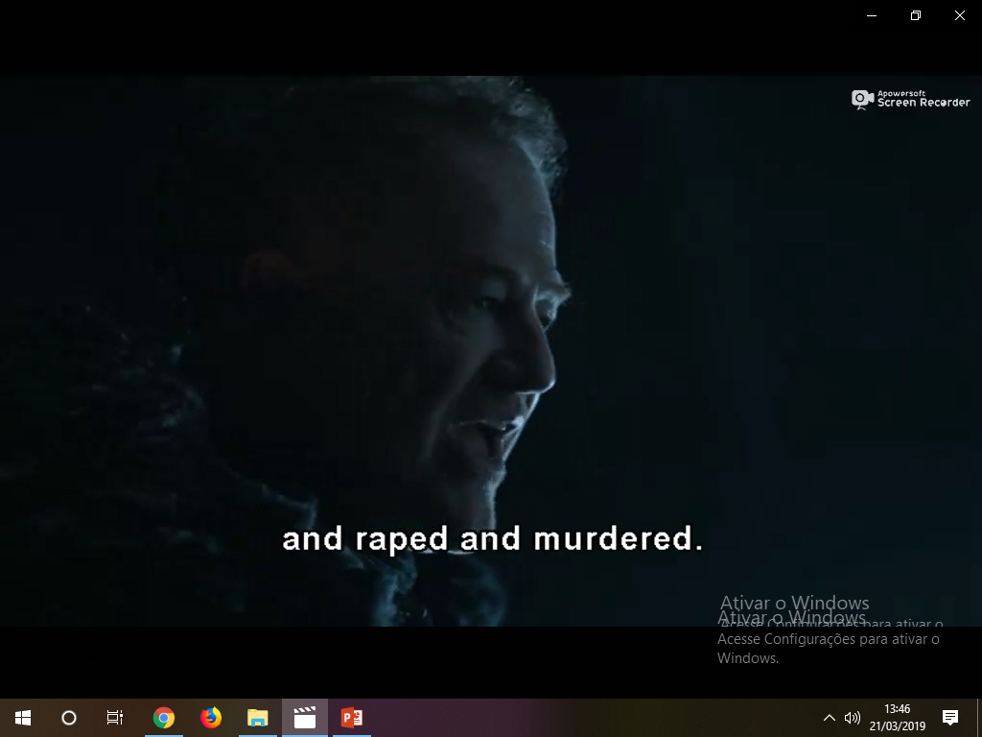
SIMPLE PAST - REGULAR
PRESENT | PAST | PARTIC. | PRONÚNCIA - ED
RAPED | RAPED | RAPED | /d/
PRESENT | PAST | PARTICIP. | PRONÚNCIA -ED
MURDER | MURDERED | MURDERED | /d/

Slide 27
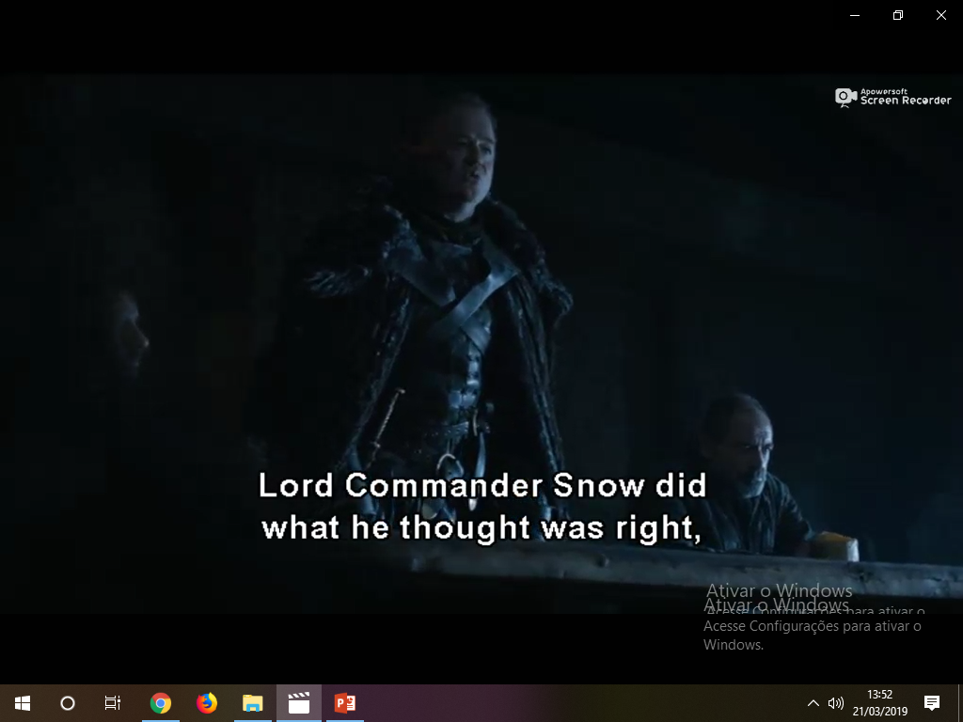
SIMPLE PAST - IRREGULAR
PRESENT | PAST | PARTICIPLE
THINK | THOUGHT | THOUGHT

Slide 28
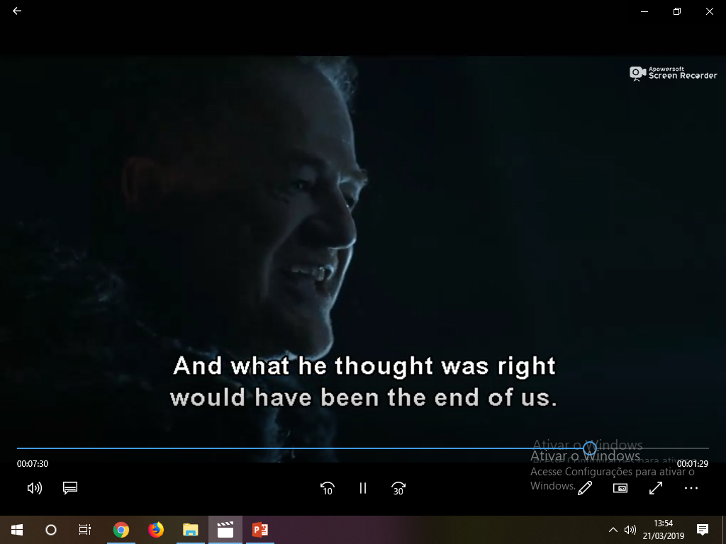
PRESENT PERFECT
SUBJECT | MODAL | HAVE + | PARTICIPLE
WHAT HE THOUGHT WAS RIGHT | WOULD | HAVE | BEEN

Slide 29
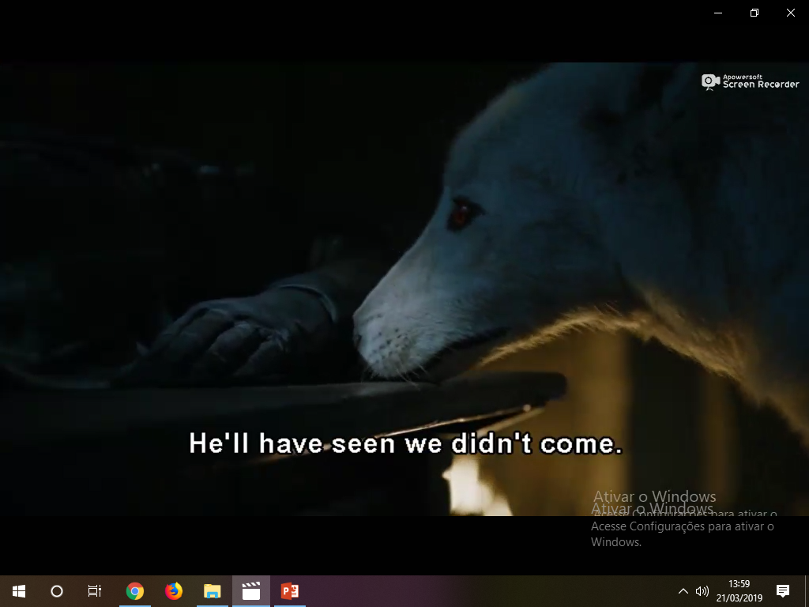
SIMPLE PAST – NEGATIVA
A FORMA NEGATIVA DO PASSADO SIMPLE SE FAZ COM O AUXILIAR DID. A FRASE NA NEGATIVA DO PASSADO VAI VIR COM DID + NOT E O VERBO PRINCIPAL FICA NA SUA FORMA BASE (SEM ESTAR NO PASSADO).
PRESENT | PAST | PARTICIPLE
COME | CAME | COME

Slide 30
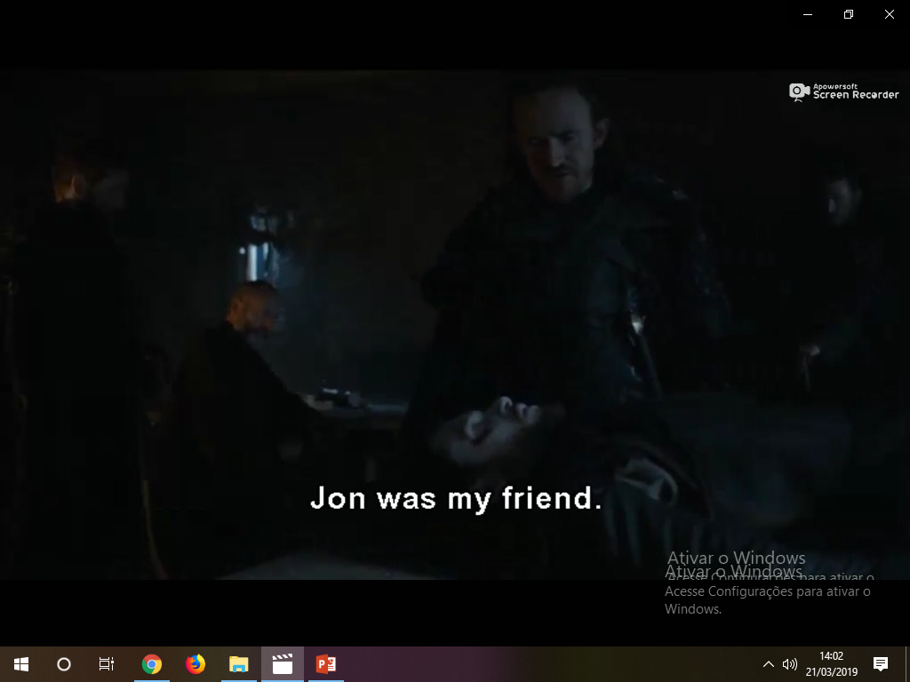
SIMPLE PAST – TO BE
SUBJECT | PAST
JOHN | WAS

Slide 31
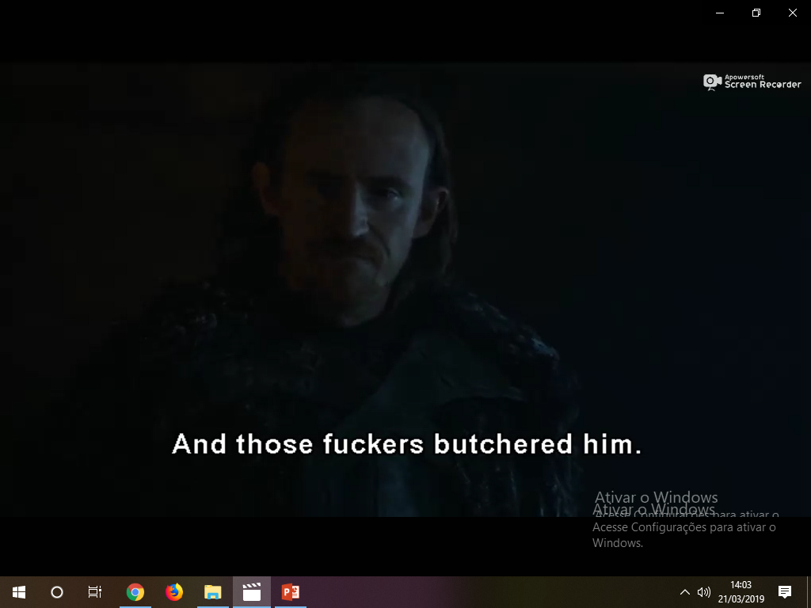
SIMPLE PAST - REGULAR
SUBJECT | PAST | PARTICIPLE | PRONÚNCIA -ED
BUTCHER | BUTCHERED | BUTCHERED | /d/

Slide 32
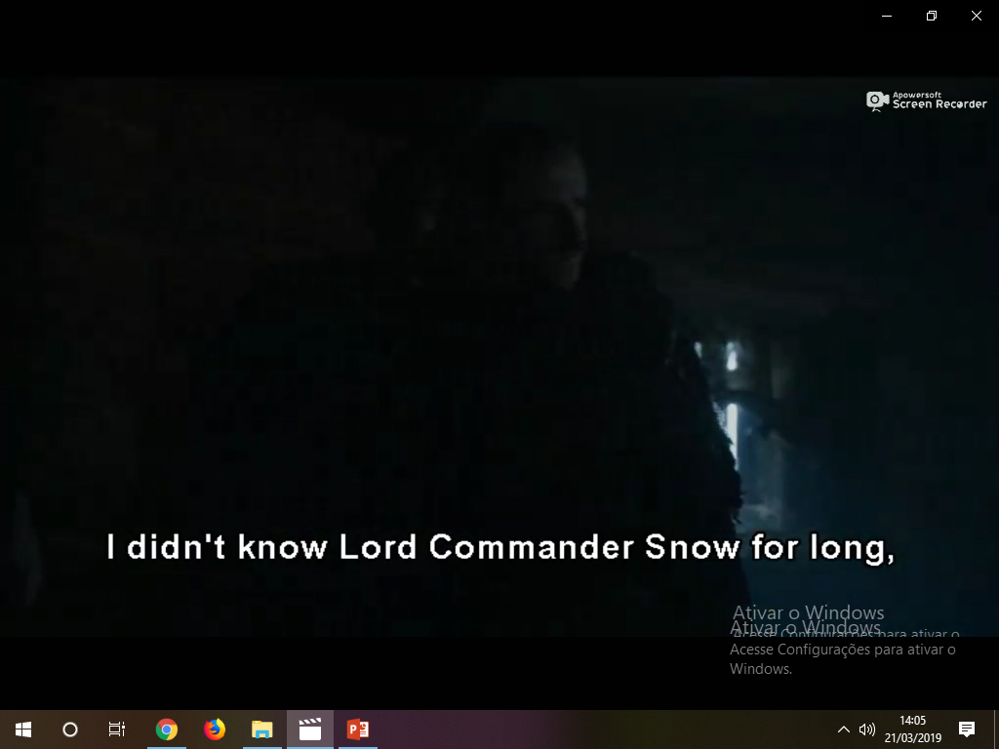
SIMPLE PAST – NEGATIVA
A FORMA NEGATIVA DO PASSADO SIMPLE SE FAZ COM O AUXILIAR DID. A FRASE NA NEGATIVA DO PASSADO VAI VIR COM DID + NOT E O VERBO PRINCIPAL FICA NA SUA FORMA BASE (SEM ESTAR NO PASSADO).
SUBJECT | PAST | PARTICIPLE
KNOW | KNEW | KNOWN

Slide 33
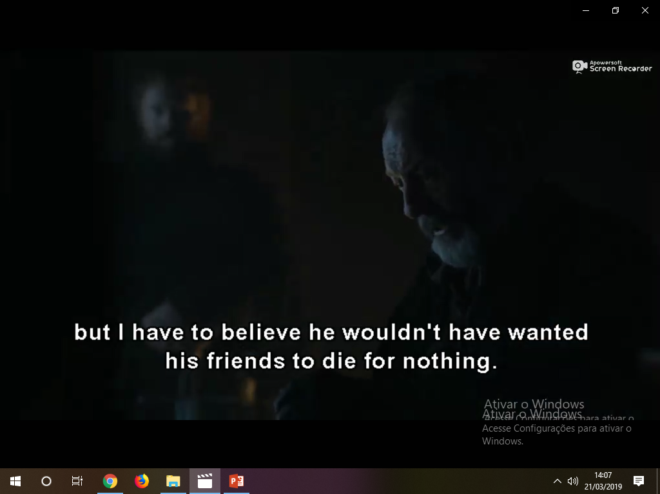
SIMPLE PAST - REGULAR
A FORMA NEGATIVA QUANDO SE TEM MODAIS NAS FRASES EM INGLÊS É FEITA JUNTANDO O MODAL AO NOT. A TRADUÇÃO DESTA FRASE É ASSIM:
ELE NÃO TERIA DESEJADO QUE SEUS AMIGOS MORRESSEM POR NADA.
PRESENT PERFECT
SUBJECT | MODAL | HAVE + | PARTICIPLE | PRONÚNCIA –ED
HE | WOULD + NOT | HAVE | WANTED | /Id/

Slide 34
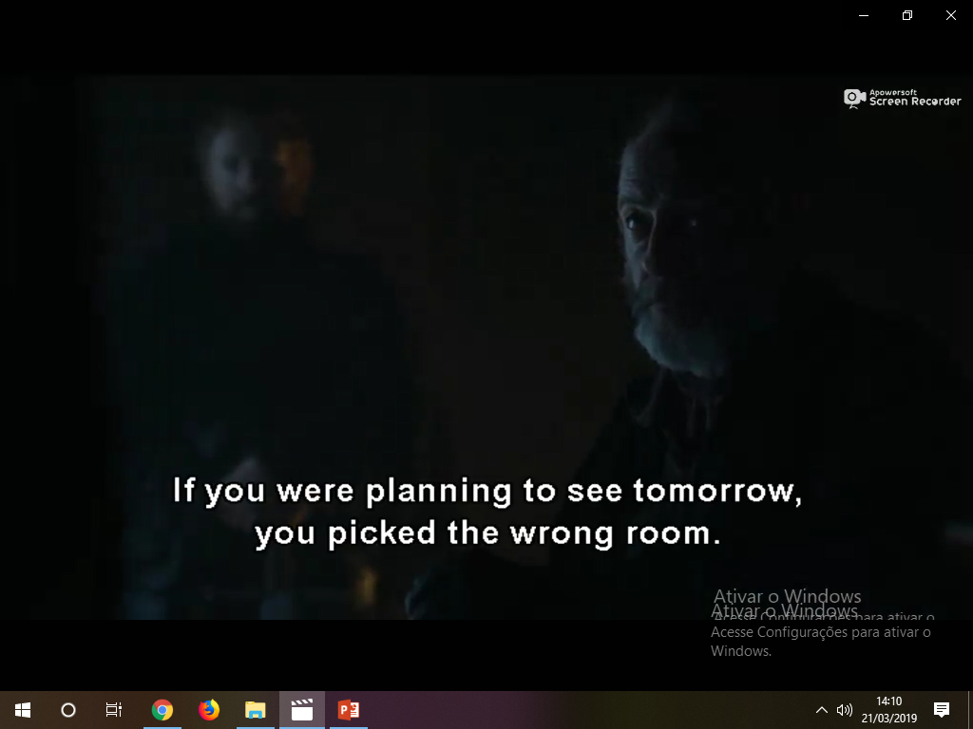
PAST PROGRESSIVE
AO ACRESCENTAR –ED EM VERBOS QUE TERMINAM CVC E SÃO VERBO DE APENAS UMA SÍLABA, DOBRAMOS A ÚLTIMA CONSOANTE
SUBJECT | TO BE | VERB
YOU | WERE | PLANNING
PRESENT | PAST | PRONÚNCIA DO -ED
PICK | PICKED | /d/

Slide 35
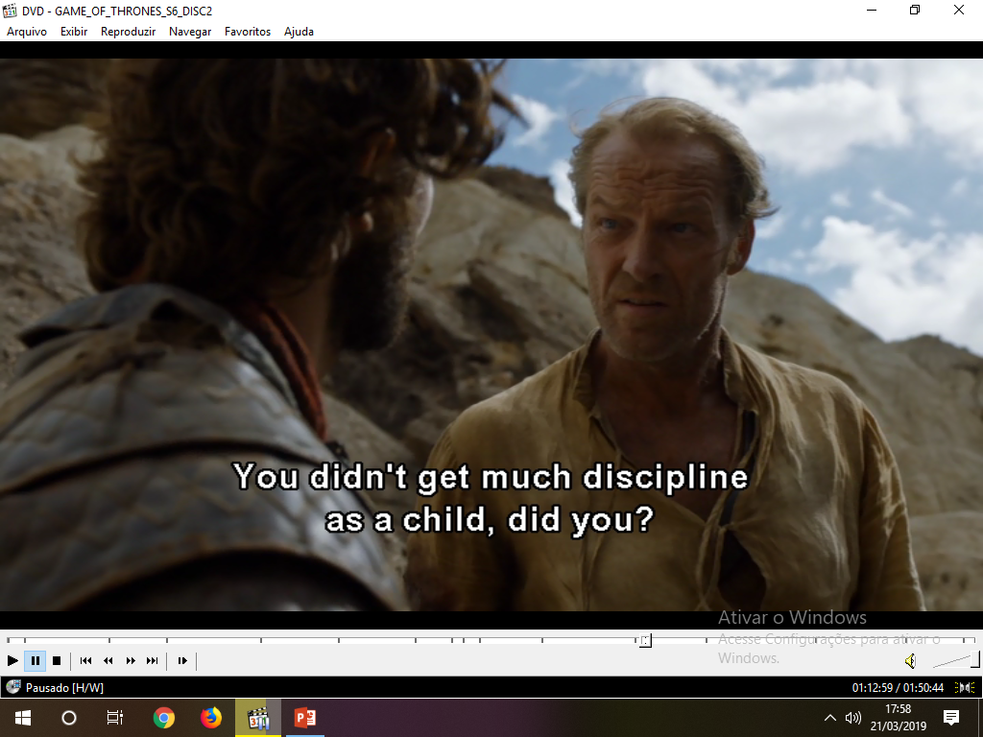
PAST – TAG QUESTION
AS QUESTION TAG SÃO PERGUNTAS FEITAS APÓS UMA AFIRMAÇÃO OU NEGAÇÃO PARA “CONFIRMAR” O QUE VOCÊ DISSE OU PARA PEDIR ESCLARECIMENTOS. NA FRASE DA CENA O PERSONAGEM PERGUNTA:
VOCÊ NÃO FOI MUITO DISCIPLINADO QUANDO CRIANÇA, FOI?
TIPO COMO SE ELE PERGUNTASSE SE O OUTRO NÃO APANHOU O SUFICIENTE QUANDO CRIANÇA.
POSITIVE SENTENCE – SIMPLE PAST | NEGATIVE TAG – SIMPLE PAST
YOU DIDN’T GET MUCH DISCIPLINE AS A CHILD, | DID YOU?

Slide 36
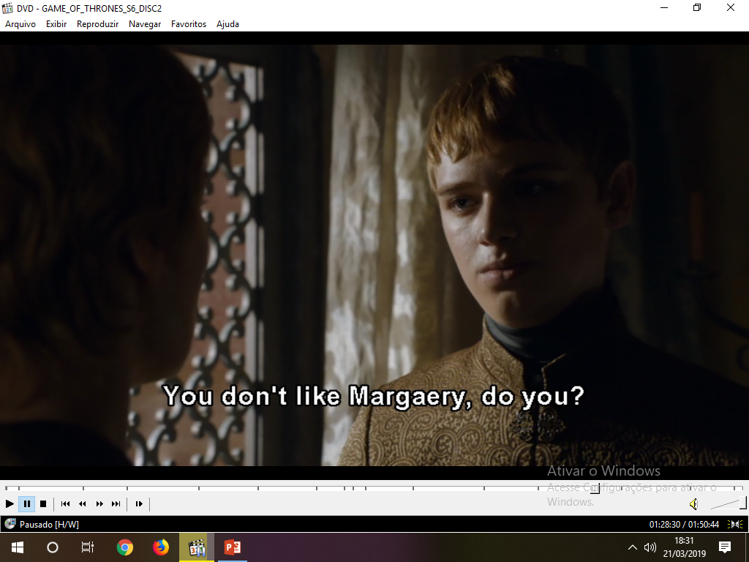
PRESENT – TAG QUESTION
AS QUESTION TAG SÃO PERGUNTAS FEITAS APÓS UMA AFIRMAÇÃO OU NEGAÇÃO PARA “CONFIRMAR” O QUE VOCÊ DISSE OU PARA PEDIR ESCLARECIMENTOS. NA FRASE DA CENA O PERSONAGEM PERGUNTA:
VOCÊ NÃO GOSTA DE MARGAERY, VOCÊ GOSTA?
POSITIVE SENTENCE – SIMPLE PAST | NEGATIVE TAG – SIMPLE PAST
YOU DON’T LIKE MARGAERY, | DO YOU?

Slide 37
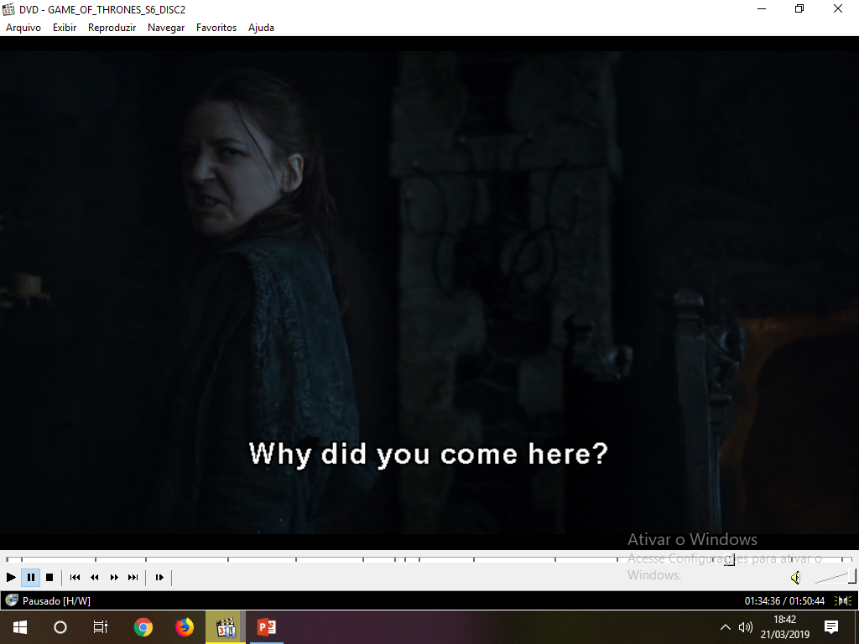
SIMPLE PAST – PRONOME INTERROGATIVO
WHY É UM PRONOME INTERROGATIVO, SERVE PARA FAZER PERGUNTAS. SIGINICA “POR QUÊ”. EM ALGUMAS FRASES NAS QUAIS JÁ EXISTE O SUJEITO É NECESSÁRIO USAR AUXILIARES PARA FAZER AS PERGUNTAS. O AUXILIAR DIZ O TEMPO VERBAL.
PRONOME INTERROGATIVO | AUXILIAR | SUJEITO DA FRASE | VERBO – FORMA BASE
WHY | DID | YOU | COME

Slide 38
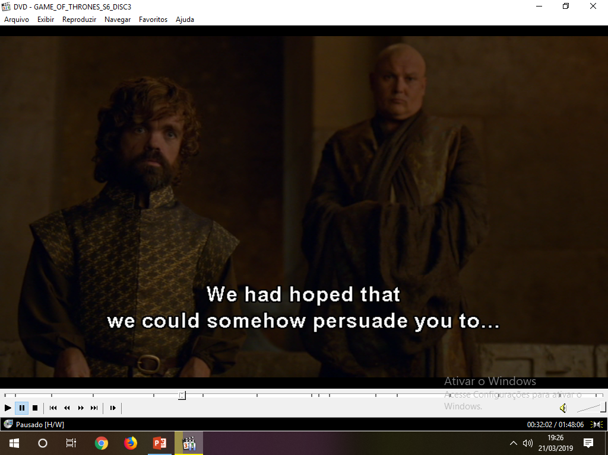
PAST PERFECT
O PAST PERFECT SERVE PARA FALAR DE AÇÕES NO PASSADO QUE ACONTECERAM ANTES DE OUTRAS AÇÕES NO PASSADO.
SUBJECT | HAD + | PARTICIPLE
WE | HAD | HOPED

Slide 39
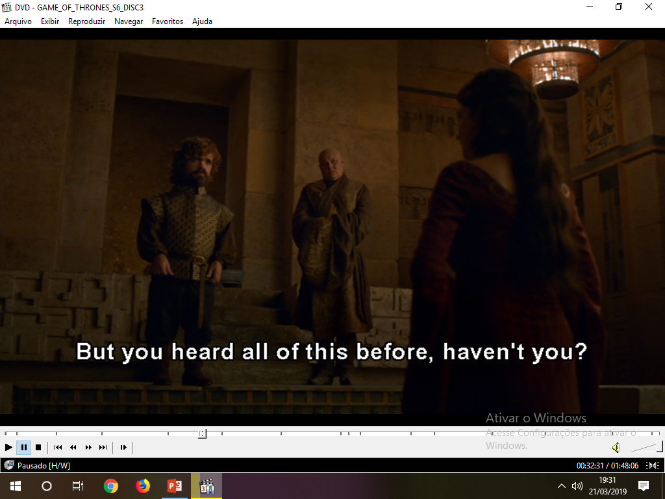
PRESENT PERFECT - TAG
NO EXEMPLO DADO NA CENA HOUVE UM ERRO DE DIGITAÇÃO. AO OUVIR O ÁUDIO PERCEBEMOS QUE ELA FALA O HAVE ABREVIADAMENTE.
A TAG QUESTION OBEDECE AO MESMO TEMPO VERBAL DA FRASE. FRASE NO PRESENT PERFECT.
SUBJECT | HAVE + | PARTICIPLE | TAG - NEGATIVA
YOU | ‘VE | HEARD | HAVEN’T YOU?

Slide 40
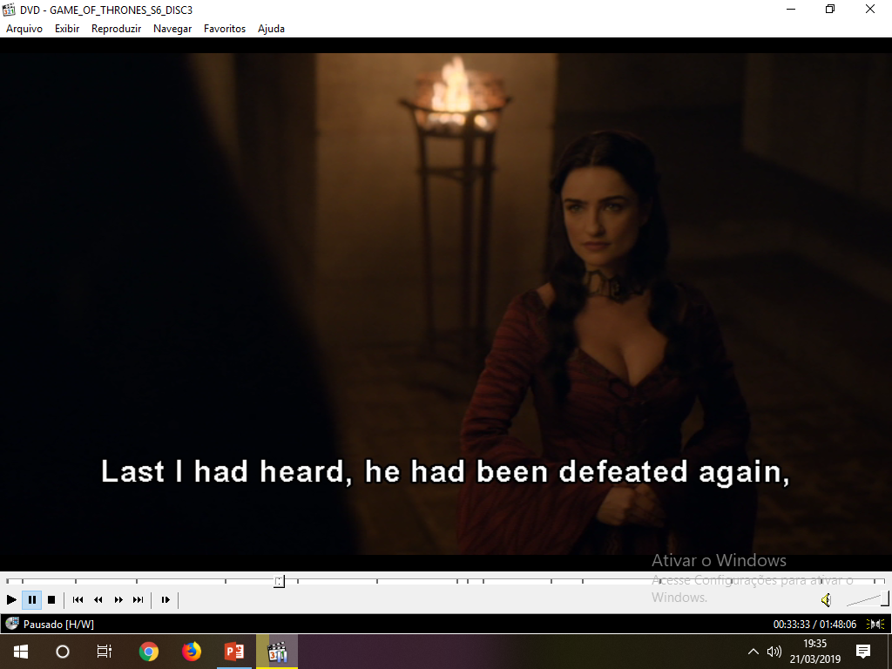
PAST PERFECT
NA FRASE O VERBO DEFEAT ESTÁ SENDO USADO COMO ADJETIVO, PORTANTO NÃO FAZ PARTE DO TEMPO VERBAL. TEMOS AI DUAS AÇÕES QUE ACONTECERAM EM UM PASSADO ANTES DE OUTRAS AÇÕES TAMBÉM NO PASSADO.
SUBJECT | HAVE + | PARTICIPLE
I | HAD | HEARD
SUBJECT | HAVE + | PARTICIPLE
HE | HAD | BEEN

